Slide 1


BOLNA STANJA U STOMATOLOGIJI
OROFACIJALNI BOL
Prof dr Ljubica Pejakov
Specijalista anesteziolog
Subspecijalista klinicki farmakolog
Medicinski fakultet u Podgorici
III SEMMINAR „BOL – PETI VITALNI ZNAK „
23.12.2020.

Slide 2
OROFACIJALNA BOLNA STANJA
Slozena regija glave, lica i vrata
Zastupljenost u populaciji: od 5-12%
Izazov za klinicare- razliciti izvori bola
Vaznost tacne dijagnoze
Multidisciplinarni pristup u terapiji

Slide 3
OROFACIJALNA BOLNA STANJA
Klasifikacija orofacijalnih bolnih stanja :
Fizicka : temporomandibularne smetnje
2. Psiholoska: poremecaji raspolozenja, anksioznost, depresivnost…*
*Okeson, 2008

Slide 4
Temporomandibularni poremecaji
Najcesci, ukljucuju:
Poremecaji temporomandibularnog zgloba
Poremecaji :
- muskuloskeletnih struktura (mastikatorni misici i cervikalna kicma),
- neuropatski bolovi : epizodni (kao trigeminalna neuralgija) i kontinuirani (periferno/ centralno poreklo)
- neurovaskularni (kao migrene)

Slide 5
Temporomandibularni poremecaji
Simptomi:
Pocinju u adolescenciji, nastavljaju intermitentno do srednje dobi
- bol u vilici, uhu, zubima, facijalni i/ili glavobolja
- osecaj “pritiska” u glavi i na licu
- 2X cesce kod zena i to na supstituciji estrogenom ili na oralnim kontraceptivima

Slide 6
PERCEPCIJA BOLA U TMD
Interindividualna razlika u bolnoj osetljivosti
Genska osnova- varijacija gena
Nastanak TMD povezan sa genskim polimorfizmima najčešćih gena „kandidata“: estrogen receptor α, adrenergički receptor β2, serotonin receptor, serotonin transporter i COMT (kateholamin-O-metil transferaza)

Slide 7
UTICAJ GENA NA NASTANAK TMD
serotonin 5-HT transporter gen: uloga u genskoj predispoziciji za TMD *
kateholamin – O – metil transferaza (COMT): prisustvo i jednog haplotipa sa visokom aktivnošću COMT -smanjen rizik od nastanka TMD i do 2,3 puta.
*Oakley i sar Orthod Craniofac Res, 2008

Slide 8
UTICAJ GENA NA NASTANAK TMD
Gen koji se kodira u COMT-enzim odgovoran za metabolizam kateholamina i estrogena umešan u početak nastanka TMD
Postoje tri haplotipa humanog COMT gena
Haplotipovi koji su u vezi sa povećanom osetljivošću na bol (pain sensitive haplotype) izazivaju manju aktivnost COMT
Oakley i sar Orthod Craniofac Res, 2008

Slide 9
UTICAJ GENA NA NASTANAK TMD
Degenerativne promene na TMZ su često uzrok orofacijalnog bola
Polimorfizam gena MMP1 (matriks-metaloproteinaza gen) može igrati ulogu u nastanku degenerativnih promena TM zgloba*
*Planello i sar (2011)

Slide 10
Poremecaji temporomandibularnog zgloba
Uzrok: poremecaj biomehanike zgloba zbog disko- kondilarne neuskladjenosti
Hrskavicni disk
Skvamozni deo temporalne kosti
Kondilarni nastavak mandibule

Slide 11
Poremecaji temporomandibularnog zgloba (TMZ)
Disk- kondilarna neuskladjenost (unutrasnje istiskivanje diska sa ili bez redukcije, poremecaj kontakta sa zglobnim povrsinama)
Istiskivanje diska bez redukcije : bolno ogranicenje otvaranja usta
Retrodiscitis i subluksacija (TMZ) bolni zbog inflamacije retrodiskalnog tkiva, kapsulitisa ili sinovitisa
Osteoartriticne promene mogu poticati od povrsina TMZ, agresivne i vode ka progresiji ako je razlog sistemska bolest (kao poliartritis)

Slide 12
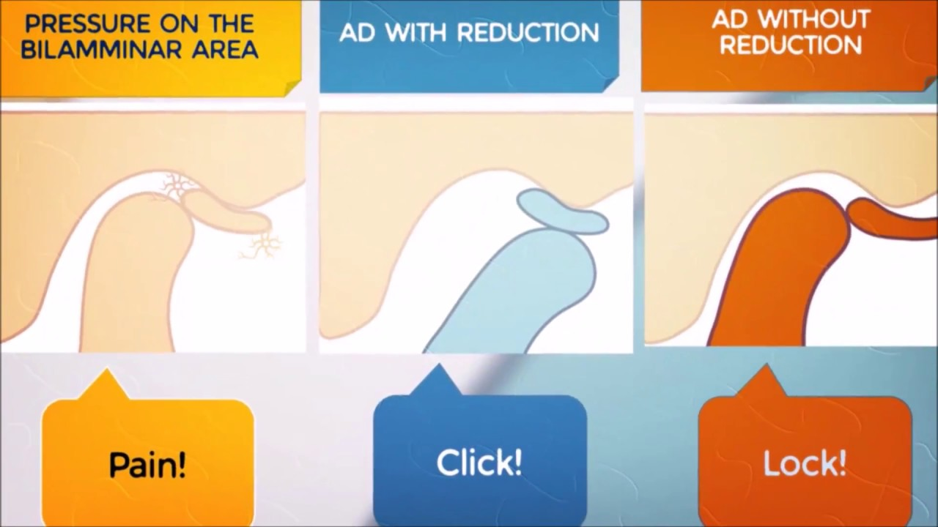
EVALUACIJA: temporomandibularni poremecaji
Dislokacija diskusa sa redukcijom – disk je dislociran iz svoje normalne pozicije između kondila donje vilice i eminencije artikularis najčešće anteriorno i medijalno, ali se pri otvaranju usta postavlja na normalnu poziciju između zglobnih površina što je praćeno karakterističnim zvučnim efektom u vidu klika

Slide 13
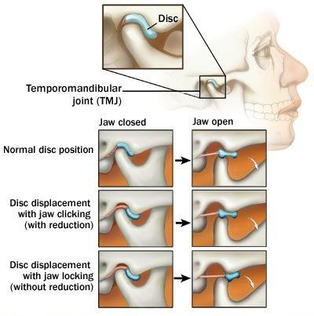

Slide 14
Poremecaji muskuloskeletnih struktura
Mialgije: posledica povrede ili naprezanja, tup akutni bol
Miofascialni bol (MFB): tup, kontinuiran, razlicitog intenziteta, pojacava se palpacijom i moze da zraci,
“triger point” kao lokalizovana napeta vrpca, skraceni misic, na stimulaciju moguc grc i pojacan bol
Blokadom izvora bola (npr m maseter) injekcijom lokalnog anestetika potvrdjuje se definitivna dijagnoza
Miozitis: lokalizovan prolazni otok misica I tkiva lica uz lokalna osetljivost usled povrede ili infekcije, bolnost se pojacava sa pokretima mandibule

Slide 15
EVALUACIJA: temporomandibularni poremecaji
Opsti pregled glave i vrata, detaljno mastikatornih misica, TMZ, opsega mandibularnih pokreta, intraoralni pregled
Pregled TMZ: bolni odgovor na lateralni pritisak-capsulitis/synovitis a na posteriorni aspekt kondila- retrodiscitis ili posteriorni capsulitis
- Zvuk (stetoskopom): “klik”- ispadanje diska sa redukcijom,
- krepitacije- osteoartriticne promene zglobnih povrsina

Slide 16
EVALUACIJA: temporomandibularni poremecaji
Pregled TMZ:
Ogranicenja TMZ: obrazac otvaranja I zatvaranja usta, devijacije mandibule
Procjena komfora otvaranja usta (maksimum bez bola) aktivnog (maksimalno do bola)I pasivnog otvaranja (od strane klinicara), protruzija, pomeranja udesno Ili ulevo (milimetarskim rulerom) uz procenu bola I njegove lokalizacije pri pomeranju

Slide 17
EVALUACIJA: poremecaji mastikatornih misica
Pristup: bilateralna palpacija zadebljanja ili osetljivosti na pritisak – pacijent ocenjuje intenzitet bola, njegovu lokalizaciju kao i zracenje u druge pravce
Za procenu bola- podatak o preemptivnim analgeticima pred fizikalni pregled (procena redukcije bola)

Slide 18
TERAPIJA TEMPOROMANDIBULARNIH POREMECAJA
Terapijski plan: glavni simptomi, istorija bolesti, pregled (dijagnoza)
Ciljevi terapije: umanjenje bola, postizanje normalnog raspona otvaranja usta i funkcije zvakanja i vilice
Osnovne terapijske opcije:
- edukacija pacijenta (program kucne nege )
- konzervativna- neinvazivna terapija
- hirurska terapija

Slide 19
TERAPIJA TEMPOROMANDIBULARNIH POREMECAJA
Edukacija pacijenta–pocetna terapija
Redukcija anksioznosti, posteda mastikatorne muskulature
- ogranicavanje pokreta vilice – redukcija govora, zvakanja u toku i nakon trajanja terapije
- polozaj “fizioloskog odmora” (spojene usne, zubi bez dodirivanja), izgovaranje glasa “N” u toku dana
Kasasta ishrana
Vlazni topli oblozi preko bolnih regija lica, glave i vrata (za misicni bol ili pritisak), popravljanje cirkulacije i relaksacija misica
Led – za TMZ kapsulitis, redukcija inflamacije

Slide 20
TERAPIJA TEMPOROMANDIBULARNIH POREMECAJA
  2. Konzervativna terapija
Fizikalna terapija
Cilj: istezanje hronicno kontrahovanih misica, povecanje raspona pokreta I smanjenje aktivnosti misicnog triger pointa
Za poremecaje misica povezanih sa TMZ preporucuju se:
- N-istezanje
- Vezbe brada ka grudima i okretanja glave u stranu i posteriorno
Za efikasnost 4-6x/dan
- Topla para 10–15 minuta, zatim etil hlorid sprej pred istezanje misica (3x /dan)

Slide 21
TERAPIJA TEMPOROMANDIBULARNIH POREMECAJA
2. Konzervativna terapija
- TENS (bezbolna kutana stimulacija)- povecava efikasnost rezima istezanja muskulature
Istovremena stimulacija ispod bolnog praga velikih (A-alfa i A-beta) i malih aferentnih vlakana (A-delta i C-vlakna) - prenos impulsa samo iz velikih vlakana
Efekat trenutan, prestaje po prestanku stimulacije velikih vlakana
(Wall, 1978)
- Kognitivno bihevjoralni trening za obuku pacijenta u odrzavanju smanjene misicne tenzije i bola

Slide 22
TERAPIJA TEMPOROMANDIBULARNIH POREMECAJA
3. Farmakoterapija
Znacaj kod simptoma zbog intrakapsulanih poremecaja
Izbor:
NSAIL, kortikosteroidi (p.o i injekciono) za akutni bol
NSAIL, lokalni anestetici i miorelaksant za akutna i hronicna stanja
triciklicni antidepresivi – za hronicni temporomandibularni bol sa tenzionim tipom glavobolje

Slide 23
Farmakoterapija
Nesteroidni antiinflamatorni lekovi (NSAIL)
Za stanja akutne blage do umerene inflamacije
Preporuka ibuprofen i naproksen
Minimalno 2 nedelje u dozi zavisno od intenziteta bola Iskljucuju se sa redukcijom inflamatornog procesa
Za stanja sa hronicnm artritisom, dugotrajna upotreba NSAIL (savetuju se COX-2 inhibitori)- pratiti nezeljena dejstva (GI!)
Uz analgetski efekat sprečava se hiperalgezija

Slide 24
Lokalni anestetici
Ako postoji miofascijalni triger point- obicno u mastikatornim misicima
Preporuka: 1% procaine (1 ml) i 1% ili 2% lidocain (niska toksicnost u misicima)
Tehnika: lociranje-zadebljala traka misica, injicirati anestetik
Objasniti pacijentu moguc bol/osetljivost u toku 48h
Efikasnost tehnike zavisi od striktnog pridrzavanja rezima fizikalne terapije
Koristi se i kao potvrda dijagnoze

Slide 25
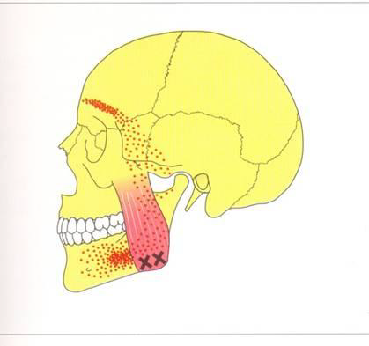
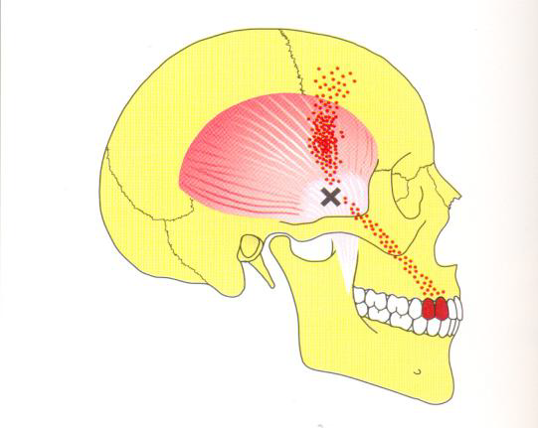
trigger tačke - m.temporalis
trigger tačke - m. masseter
(Travell & Simons, 1983)

Slide 26
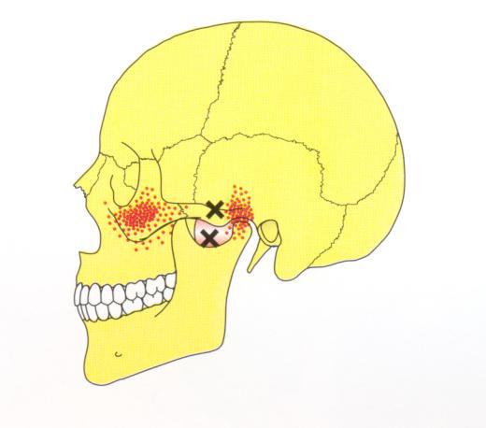
Bolna mesta u regiji TM zgloba
Travell & Simons, 1983

Slide 27
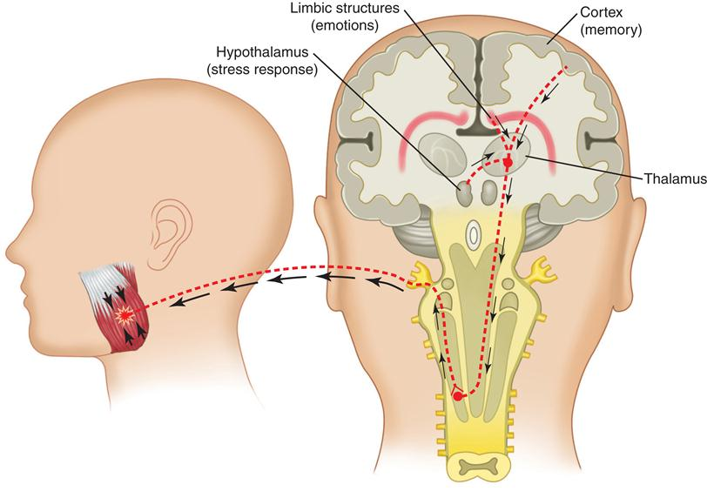
Triger point injekcija

Slide 28
Kortikosteroidi
Intrakapsularne njekcije u TMZ znacajno umanjuju bol
Indikacije: akutni inflamatorni bol TMZ bez odgovora na druge terapijske modalitete – u poliartritisu i akutnom ispadanju diska bez redukcije
Izbor: deksametazon uz 2% lidokain (bez adrenlina)
Preporuka: Rtg zgloba / CT pred injiciranje u zglobni prostor
Jednokratna injekcija nema uticaj na osteoklasticnu aktivnost (resorpcija kosti). Oprez za visekratne!

Slide 29
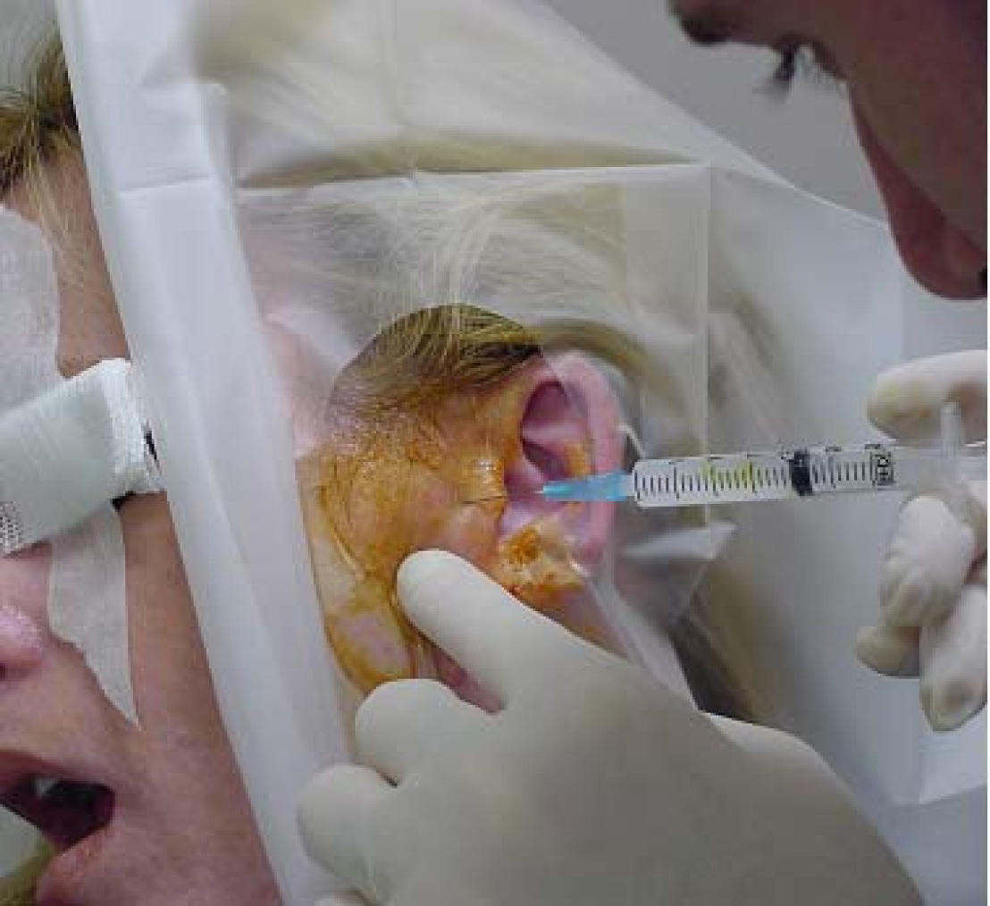
Injekcija u temporomandibularni zglob

Slide 30
Farmakoterapija
Miorelaksanti
- Za akutno istezanje misica kao I hronicni bol kod TMD
-Centralni miorelaksanti- diazepam, ciklobenzaprin, baklofen, dantrolen
- Prepisuju se pred spavanje (ND- vrtoglavica)
Pomazu i za pratecu insomniju
Botulinum toksin
Varijabilni podaci koristi od niske koncentracije velikih volumena za misicne premecaje (multipla mesta injekcije)

Slide 31
Farmakoterapija
Antidepresivi
Triciklicni antidepresivi (amitriptilen I nortriptilen) za hronicni orofacijalni bol, za TMD sa tenzionim tipom glavobolje, depresijom, poremecajem sna ili gubitkom apetita
Od min doze do postizanja terapijskog efekta- analgezije ili ND (vrtoglavica, suva usta, gojanost)
Oprez: KVS komorbiditeti, istovremena primena psihotropnih lekova, bipolarni psihijatrijski poremecaji… )
Konsultacija sa psihijatrom

Slide 32
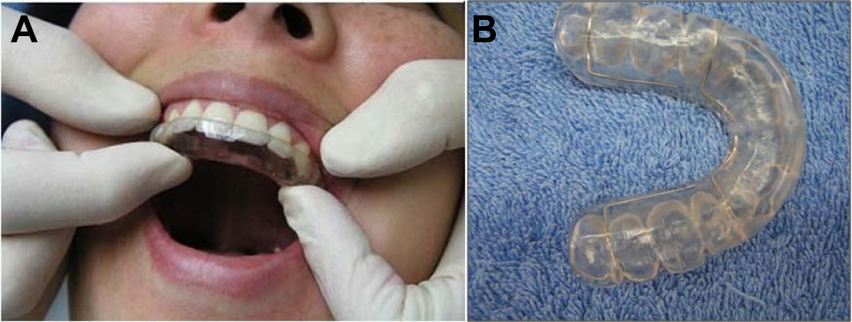
TERAPIJA TEMPOROMANDIBULARNIH POREMECAJA
4. Okluzivni stabilizacioni splintovi
Efikasni kod mialgije I artralgije mastikatornog sistema
Ravnomerno rasporedjivanje mastikatornog operecenja misica
Zastita okluzivnih povrsina kod nocnog bruksizma

Slide 33
TERAPIJA TEMPOROMANDIBULARNIH POREMECAJA
5. Hirurska terapija
Indikovana kao zadnja mera kada su svi prethodni postupci neefikasni
Iskusan MFH/oralni hirurg
- Artrocenteza
- Artroskopija- (ablacija adhezija i biopsija)
- Artrotomija (modifikacija anatomije zgloba sa rekonstrukcijom kod neoplazija, kostane ili fibrozne ankiloze, hronicnog artritisa ili dislokacije)

Slide 34


